Slide 1
PRODIGY
- Az Univerzális Fejlesztői Platform
A következő lépés a gyakorlat-orientált felsőoktatásban!
Notes:
PRODIGY: mert kihozza hallgatóban rejlő szakmai potenciált

Slide 2
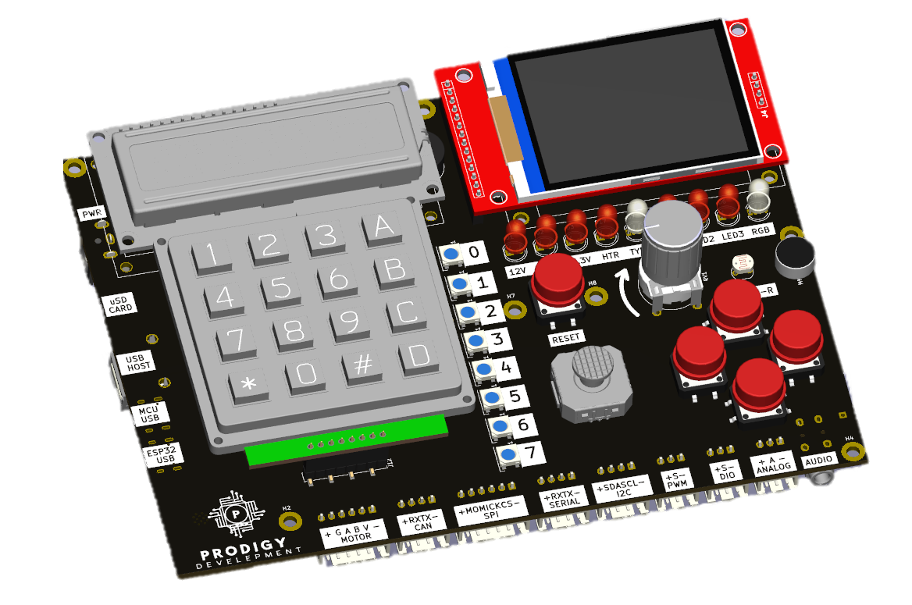
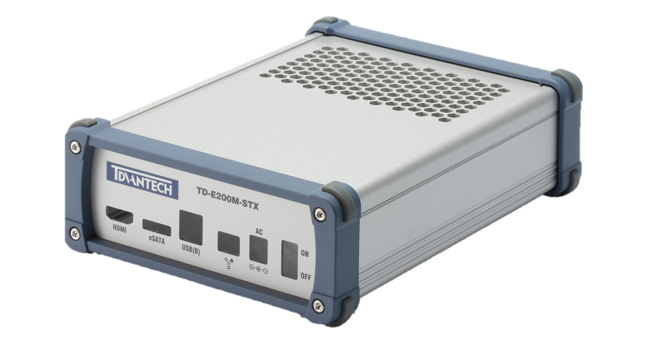
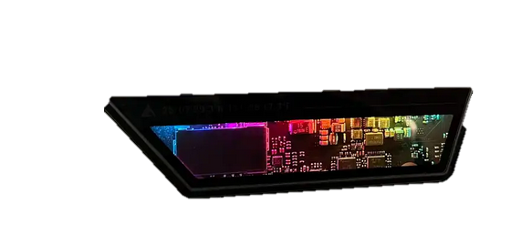
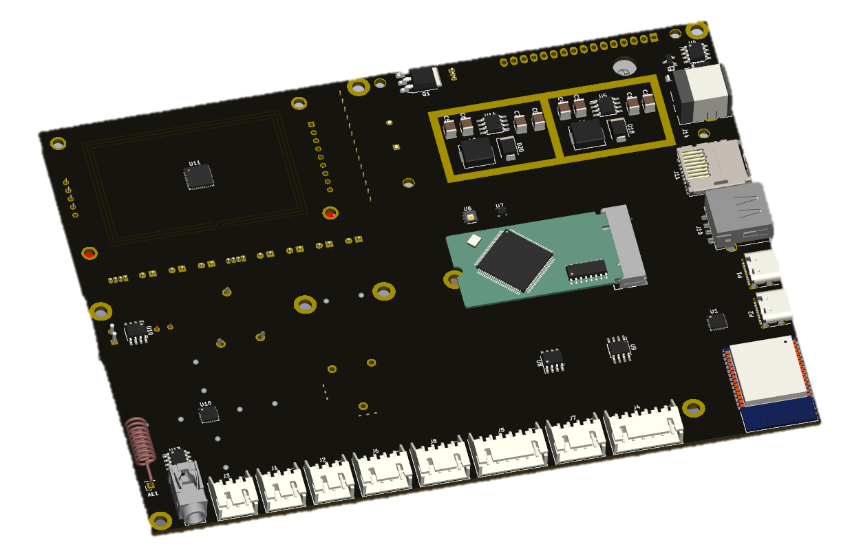

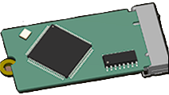
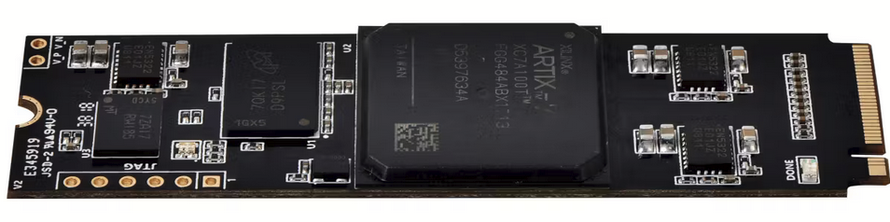
Koncepció
Modularitás
Időtállóság
Lefedettség
Sticks!

Slide 3
Blokk diagramm
SPI
I²C
SERIAL
64/64 PIN
SPECIAL
DIGITAL
ANALOG
NFC
LCD , KEYPAD
ESP32
MCU
-
ARDUINO
/
STM32
USB HOST
BUTTON x 4
POT.
uSD
TMP/HM/BAROM
USB-TTL
CAN_OUT
LED+RGB x3
LIGHT
TFT SCREEN
4x7 SEG.
BRKOUT
NEOPIXEL +BRKOUT
BUZZER
JOYSTICK x2
OLED
ACCEL / GYRO
MOTOR
PWM / D BRKOUT
MICROPH/v TMP36
6 PIN
BRKOUT
2 PIN
9 PIN
BRKOUT
DAC/ACD BRKOUT
32 PIN
9 PIN
6 PIN

Slide 4
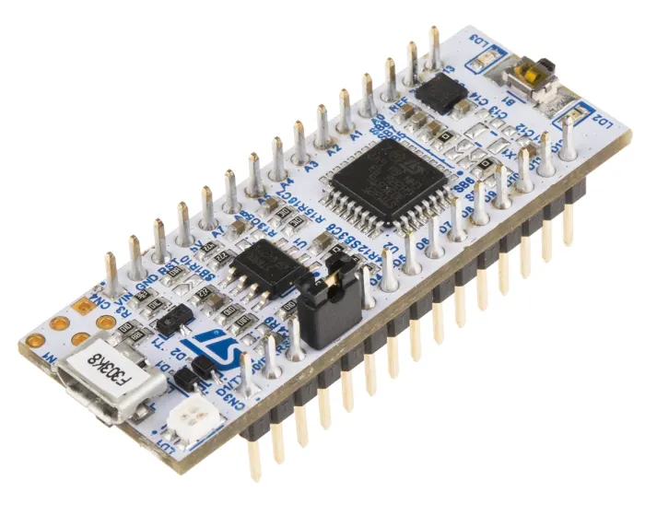
STM32 Block diagram (B1)
SPI
I²C
SERIAL
24/24 PIN
SPECIAL
DIGITAL
ANALOG
NFC
LCD , KEYPAD
NANO
STM32
BUTTON x 4
CAN_OUT
POT.
TMP/HM/BAROM
NEOPIXEL
PWM / D BRKOUT
JOYSTICK x2
uSD
4x7 SEG.
NEOPIXEL
BRKOUT
DAC/ACD BRKOUT
TFT SCREEN
2 PIN
3 PIN
OLED
ACCEL / GYRO
BRKOUT
2 PIN
5 PIN
BRKOUT
8 PIN
4 PIN

Slide 5
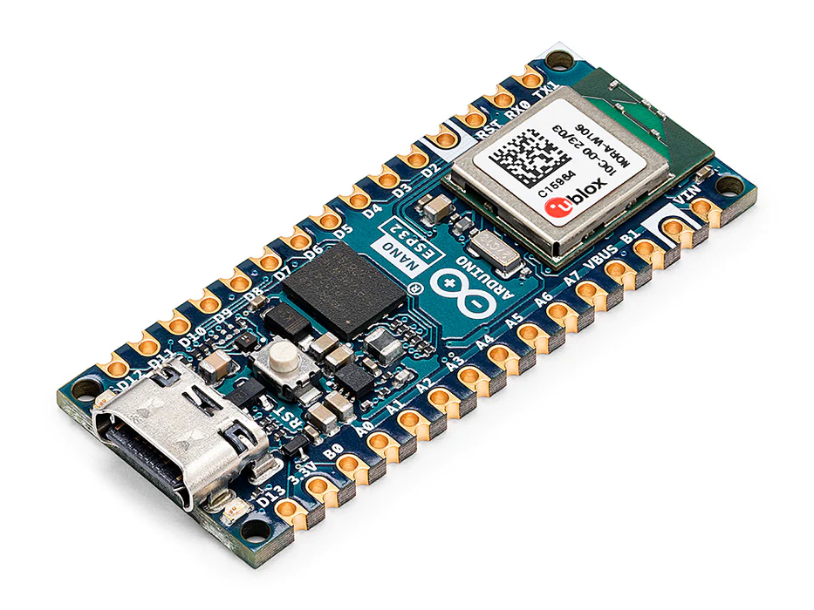
Arduino Block diagram (B2)
I²C
SERIAL
24/24 PIN
SPECIAL
DIGITAL
ANALOG
LCD , KEYPAD
STM32
NANO ESP32
BUTTON x4
MOTOR wout enc.
POT.
TMP/HM/BAROM
LABVIEW BRKOUT
NEOPIXEL
LED+RGB x3
LIGHT
4x7 SEG.
2 PIN
NEOPIXEL
BRKOUT
BUZZER
JOYSTICK x2
OLED
3 PIN
TMP36
PWM / D BRKOUT
BRKOUT
DAC/ACD BRKOUT
11 PIN
2 PIN
6 PIN

Slide 6
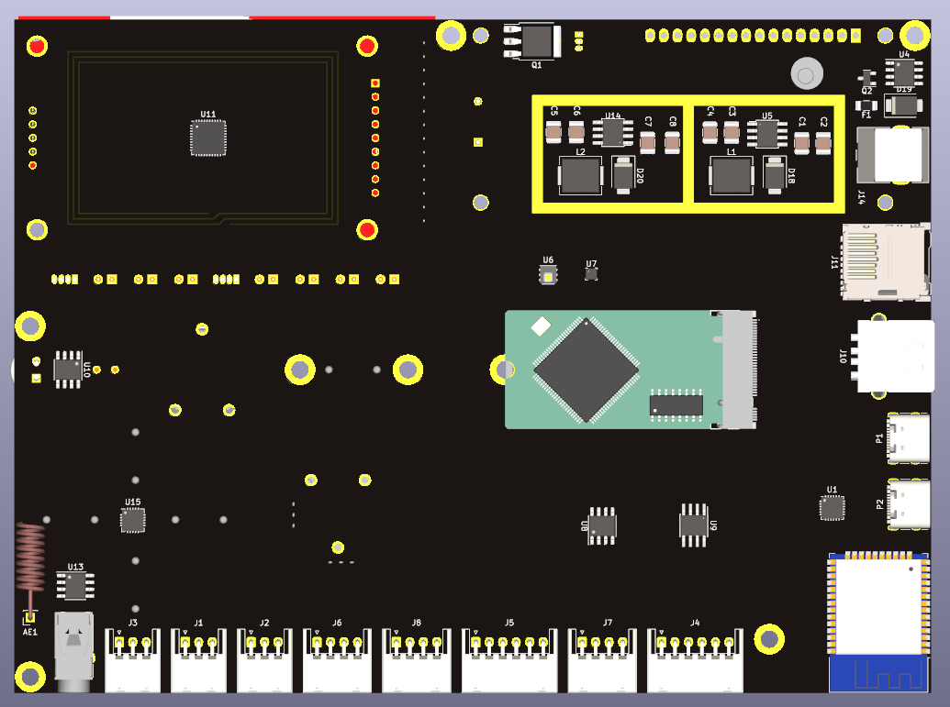
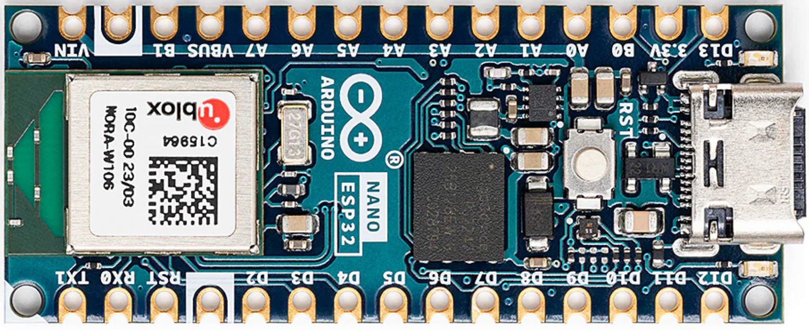
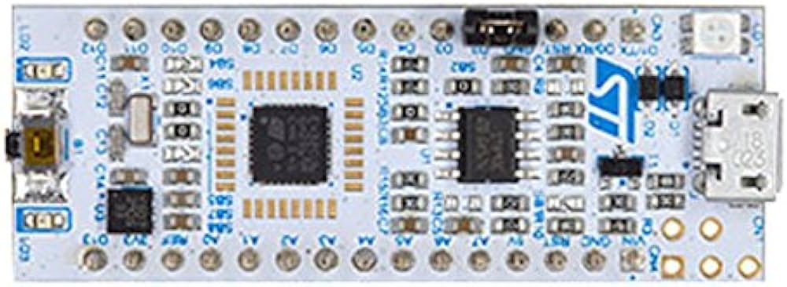
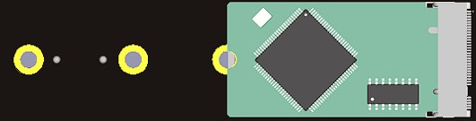
(B) Konfiguráció
Teljes funkcionalitás elérhető:
ESP32-STM32 soros kommunikáció
DIGIT 2 és labview-hoz elég az arduino
MRF-re a kettő kombinációja, vagy csak az stm32 is elég lehet
Kieső funckiók:
Mikrofon
Audió kimenet
USB Host
Új funkciók:
I2C OLED 128x32
I2C 4x7 Szegmenses kijelző
MCU specifikus funkciók:
STM32:
Minden, ami SPI
CAN
ESP32:
RGB-LEDek
Buzzer
Motor vezérlés
Analog: tmp, light
ARDUINO ESP32 (B1)
STM32
L432KC (B2)

Slide 7
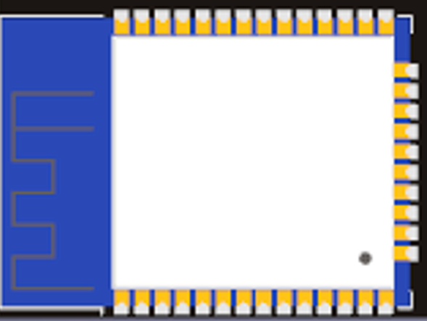
Konfiguráció
Modul 0:
STM32 vagy ARDUINO
Minden funkcionalitás elérhető
Modul 1:
ESP32-S3
Soros porton komm. a „modul 0”-val
Csak wifi és btl funkcionalitás
Modul 0
Modul 1

Slide 8
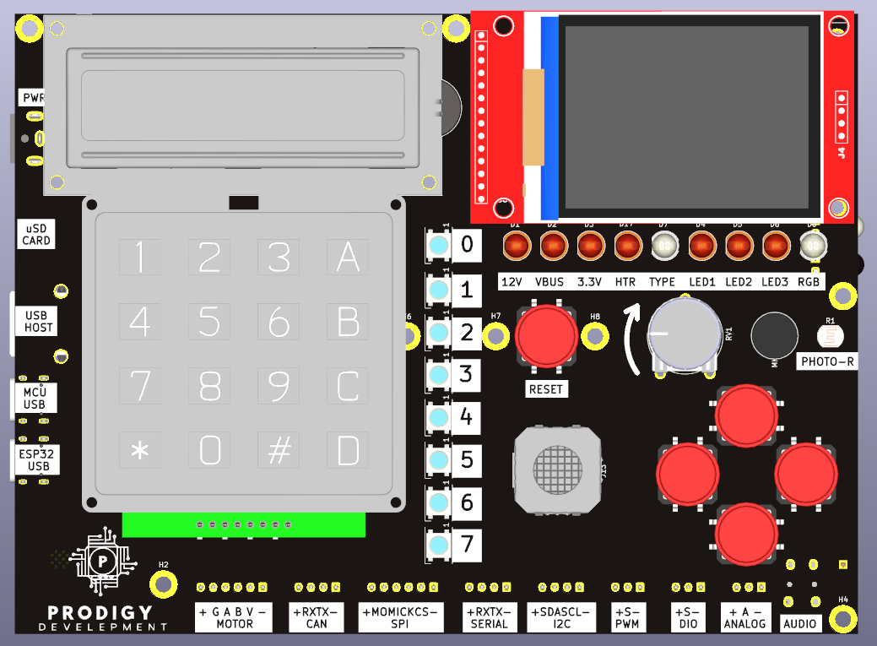
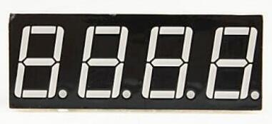
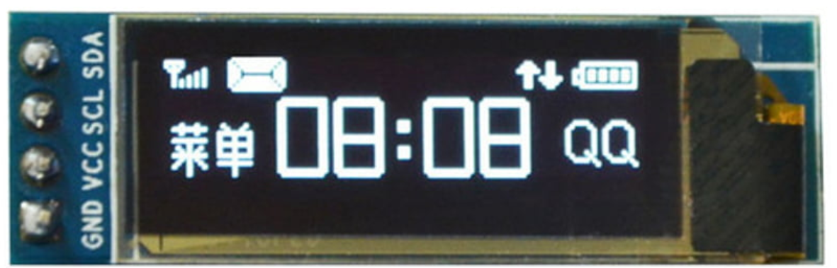


Komponens pozíciók
ÚJ!
BUZZER
TFT TOUCH SCREEN
I2C LCD
I2C 4x7 SEGMENT
I2C KEYPAD MATRIX
LED-ROW
RESET BUTTON
I2C OLED 128x32
POTENTIOMETER
PHOTORESISTOR
2 AXIS POT.
NEOPIXEL
GP BUTTON

